Slide 1
Хищения с карт и счетов
Случаи с которыми может столкнуться каждый
2021 г.

Slide 2
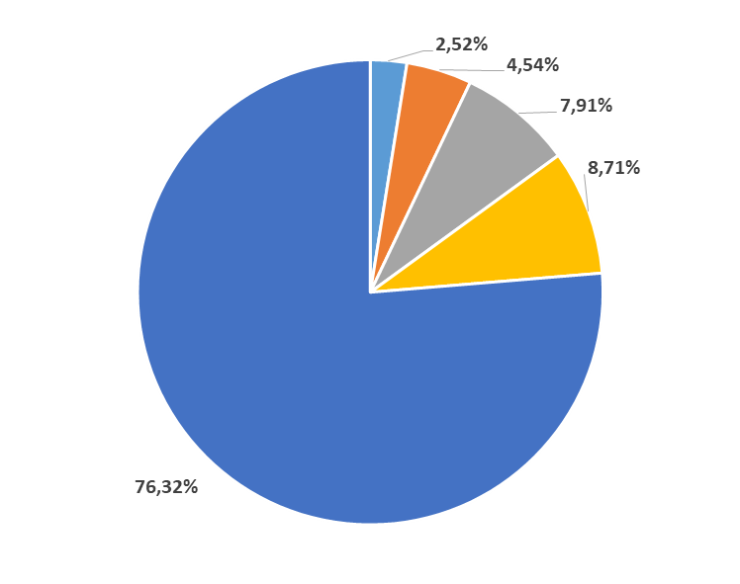
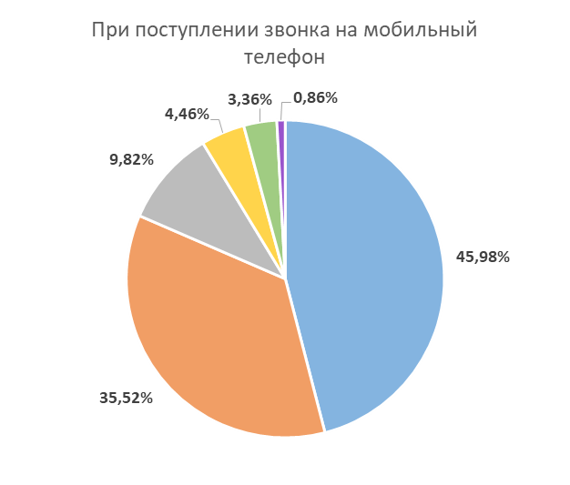
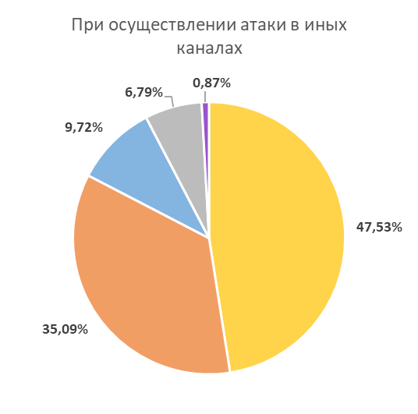
Основные каналы и способы осуществления операций без согласия
(результаты опроса кредитными организациями своих клиентов за I и II кв. 2021 года)
Основные каналы атаки, используемые злоумышленником
Действия пострадавшего
23,68%
Ввести код из СМС
Совершить перевод самостоятельно
Предоставить реквизиты карты и (или) персональные данные
Продиктовать код из СМС
Завершить звонок и позвонить в банк
Иное (установить TeamViewer и т.д.)
Звонок на мобильный телефон
Интернет-ресурс (фишинговый сайт и т.д)
Сообщение (СМС, в соц.сети, на сайте)
Прямой доступ к карте и(или) телефону
Иное (звонок на городской телефон, письмо на эл. почту и др.)
Социальная инженерия остается основной причиной совершения операций без согласия клиента.
Основным каналом, используемым злоумышленниками по-прежнему является звонок на мобильный телефон с целью получения данных, необходимых для совершения операции.

Slide 3
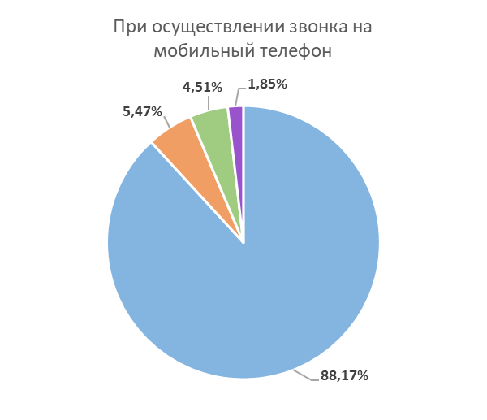
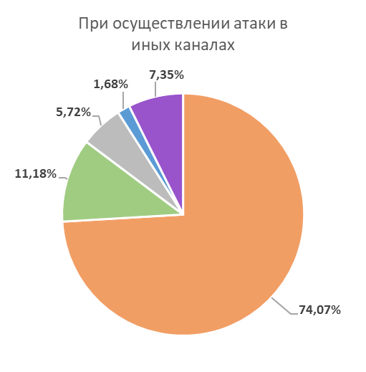
Основные тематики звонков и сообщений злоумышленников
(результаты опроса кредитными организациями своих клиентов за I и II кв. 2021 года)
Способ маскировки злоумышленника
Сотрудник банка, службы безопасности, Банка России
Ритейл/Оказание услуг
Физическое лицо (просьба о помощи)
Компания, предлагающая финансовую помощь (компенсации, выплаты) или «быстрый доход» (лотерея, казино, инвестиции)
Иное (органы гос. власти, соц. исследования и т.д.)
При осуществлении звонка на мобильный злоумышленники чаще всего представляются сотрудниками банка. Успешной атаке способствует наличие у злоумышленника персональных данных жертвы.
В иных каналах злоумышленники предпочитают маскироваться под продавцов и покупателей товара.

Slide 4
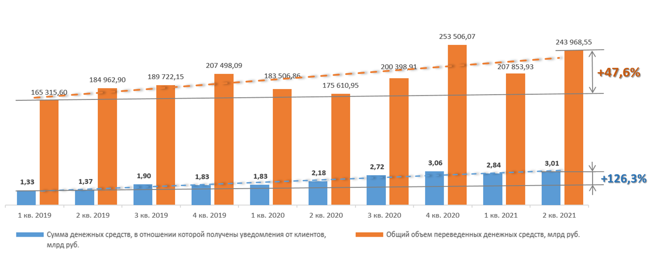
Объем операций без согласия клиента в общем объеме операций
(по данным форм отчетности, направленных в Банк России)*
По результатам регулярного мониторинга финансового ущерба от действий злоумышленников наглядно видно, что темпы роста ущерба опережают темпы роста бизнеса.
В период с 1 квартала 2019 года по 2 квартал 2021 года включительно средний прирост финансовых потерь составил 126,3% при росте бизнеса на 47,6%.
*Формы отчетности 0403203, 0409250, 0409251. Период сбора: 1 кв. 2019 – 2 кв. 2021. Дата актуализации данных: 22.07.2021.

Slide 5
Объем операций без согласия клиента в общем объеме операций
(по данным форм отчетности, направленных в Банк России)*
2019 год – 6,43 млрд рублей
2020 год – 9,79 млрд рублей
Половина
2021 года – 5,85 млрд рублей
При сохранении темпов роста объемов операций без согласия клиентов к концу 2021 года можно ожидать ущерб в 12 млрд рублей.
*Формы отчетности 0403203, 0409250, 0409251. Период сбора: 1 кв. 2019 – 2 кв. 2021. Дата актуализации данных: 22.07.2021.

Slide 6
Основные принципы защиты
1. Не сообщайте персональные данные, данные карт, коды
подтверждения людям, которые звонят вам
2. Не совершайте ни каких действий под руководством
неизвестных лиц
3. Вы не знаете кто вам звонит – всегда считайте, что вам
звонит злоумышленник
4. В любой непонятной ситуации завершайте разговор и
самостоятельно обращайтесь в банк

Slide 7
С чем может столкнуться каждый
ВХОДЯЩИЙ ЗВОНОК
1. Сотрудник банка или робот
2. Работник правоохранительных органов
3. Юридическая помощь
4. Финансовый советник

Slide 8
С чем может столкнуться каждый
ВХОДЯЩЕЕ СООБЩЕНИЕ
1. О блокировке ваших карт и счетов
2. О поступлении, которого вы не ждали, с последующим
звонком или сообщением с просьбой вернуть деньги
3. О попытке кражи ваших денег
4. Код подтверждения операции с последующим звонком

Slide 9
С чем может столкнуться каждый
ПИСЬМО НА ЭЛЕКТРОННУЮ ПОЧТУ
В письме может быть вирус (блокировщик,
шифровальщик и т.д.)
2. В письме может быть ссылка на поддельный ресурс
3. Ссылка на фишинговый сайт
4. Информация юридической помощи (льготы,
возмещения)

Slide 10
Выводы
1. Не сообщайте людям, которые Вам звонят, свои
персональные данные, данные карт, коды
подтверждения
2. Не совершайте никаких действий под руководством
неизвестных лиц
3. Если Вы не знаете того, кто Вам звонит, всегда считайте,
что это злоумышленник
4. В любой непонятной ситуации завершайте разговор и
самостоятельно обращайтесь в банк

Slide 11
Если они оказались хитрее
1. Заблокируйте карту, с которой произошло хищение
2. Напишите в банк заявление о несогласии с операцией
и заявление на возврат утраченных средств
3. Напишите заявление в полицию
4. Проконсультируйтесь с юристом
Помните, что возмещение похищенных с электронных средств платежа регламентируется статьей 9 Федерального закона от 27.06.2011 №161-ФЗ «О национальной платежной системе». Возмещение возможно ТОЛЬКО если вы не нарушали требований безопасности при использовании электронных средств платежа и незамедлительном (обращении с заявлением о не согласии с операцией в ваш банк.

Slide 12
Спасибо за внимание!
Метелёв Михаил Владимирович – гл.эксперт Отдела безопасности Отделения по Алтайскому краю Сибирского ГУ Центрального банка Российской Федерации

